Slide 1
SISTRA
Sistema para el trámite de anteojos
Guía paso a paso con capturas actualizadas de PC (horizontal)

Slide 2
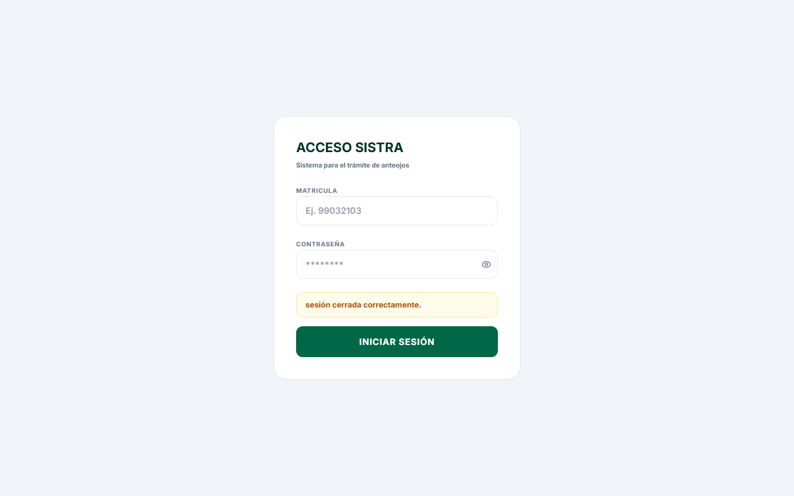
Inicio de sesión
¿Qué hacer aquí?
• 1) Captura tu matrícula.
• 2) Captura contraseña.
• 3) Presiona Iniciar sesión.

Slide 3
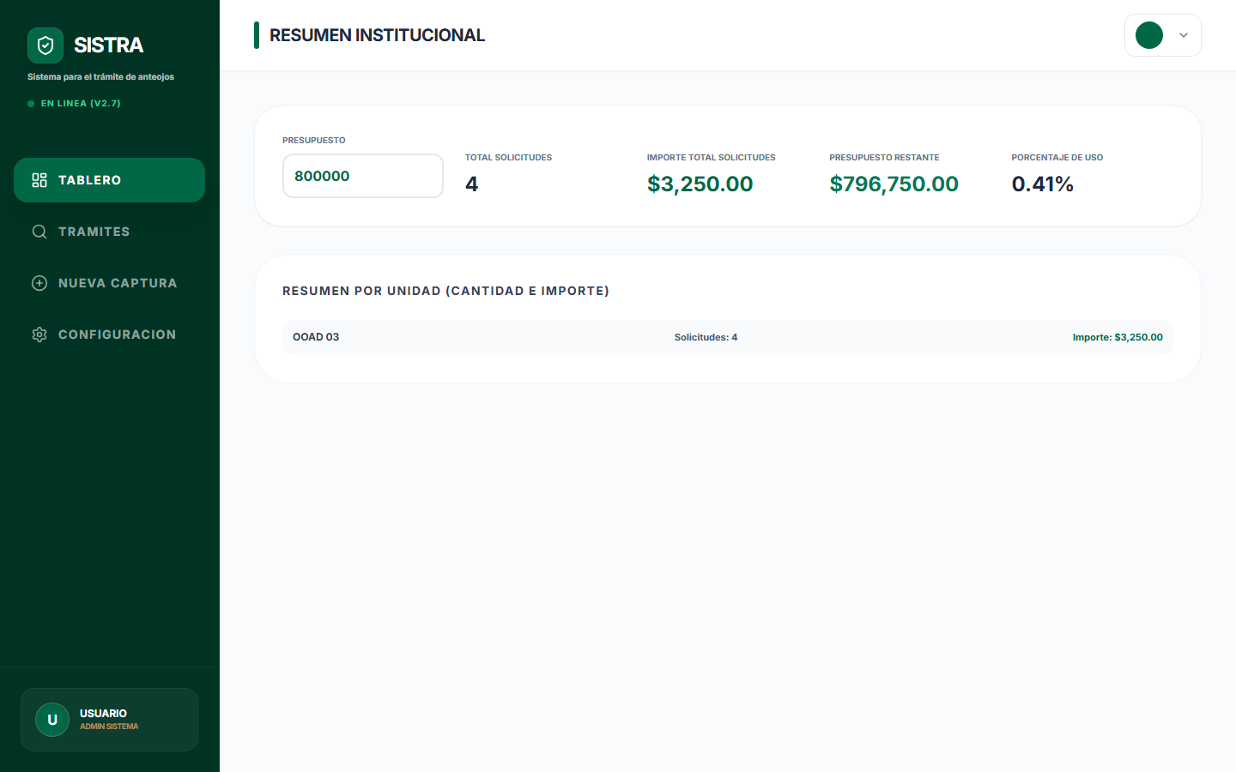
Tablero (Resumen institucional)
¿Qué hacer aquí?
• Aquí editas presupuesto global.
• Aquí ves total de solicitudes, importe total, restante y % de uso.
• Resumen por unidad para control operativo.

Slide 4
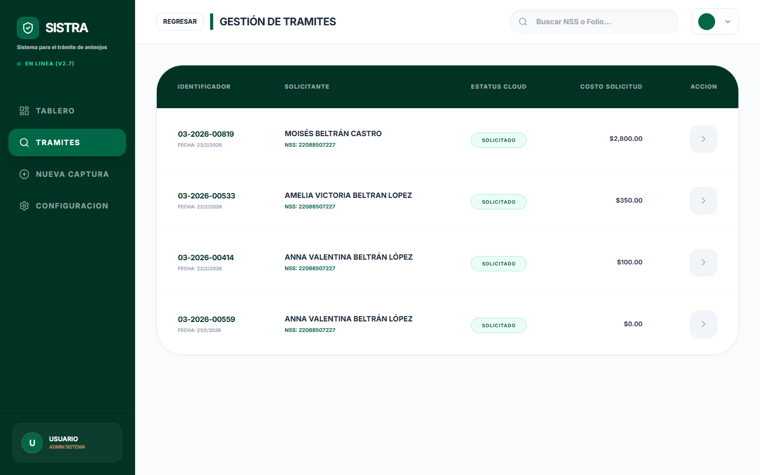
Trámites
¿Qué hacer aquí?
• Usa buscador por NSS/Folio.
• Abre cada trámite con la flecha al detalle.
• Desde detalle puedes imprimir 027/028, editar o eliminar.

Slide 5
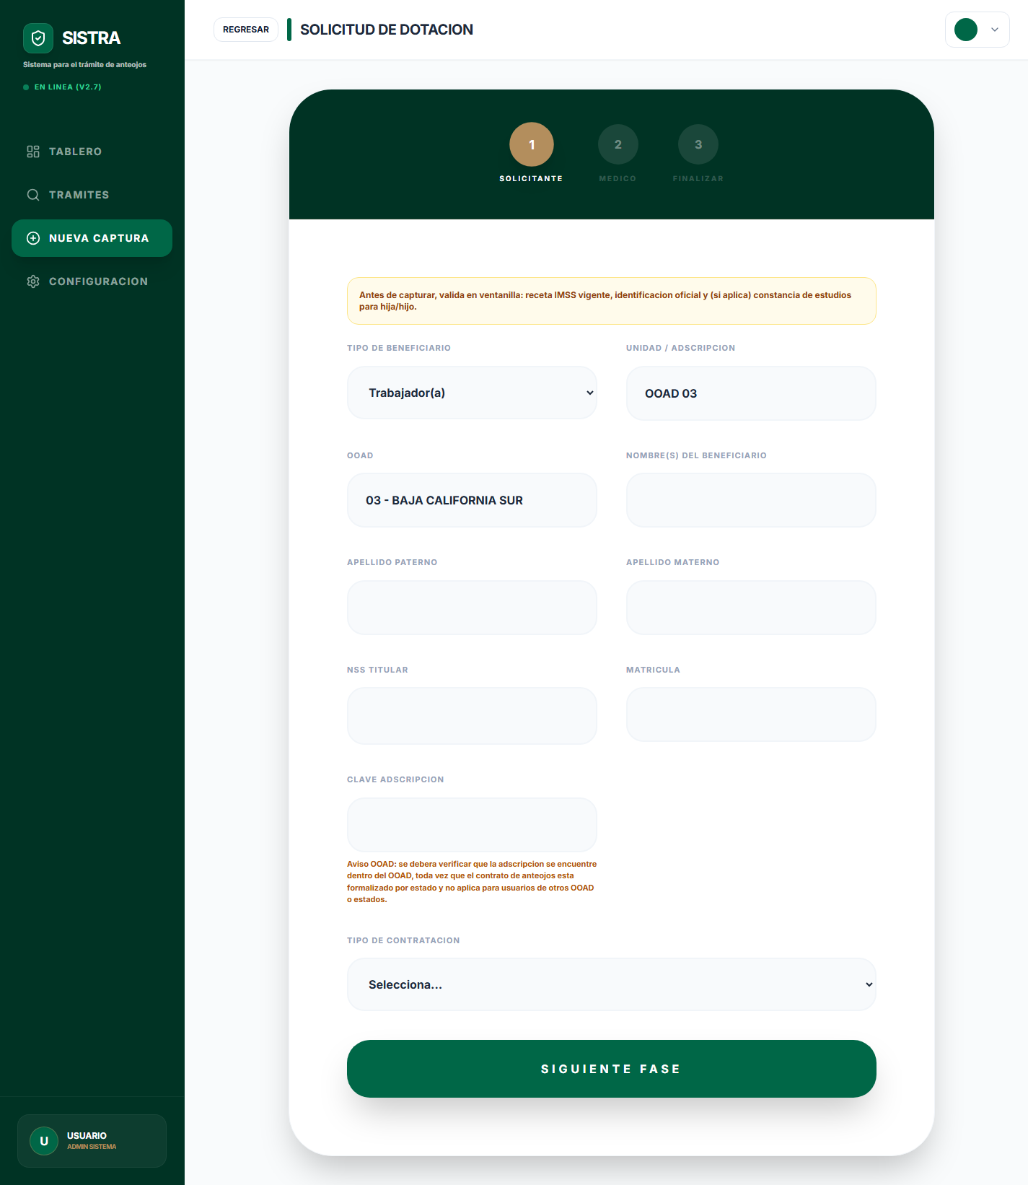
Nueva captura - Paso 1 (Solicitante)
¿Qué hacer aquí?
• Captura tipo de beneficiario y datos del solicitante.
• Para hija/hijo: captura datos del titular (matrícula, adscripción, contratación).
• Después da clic en Siguiente fase.

Slide 6
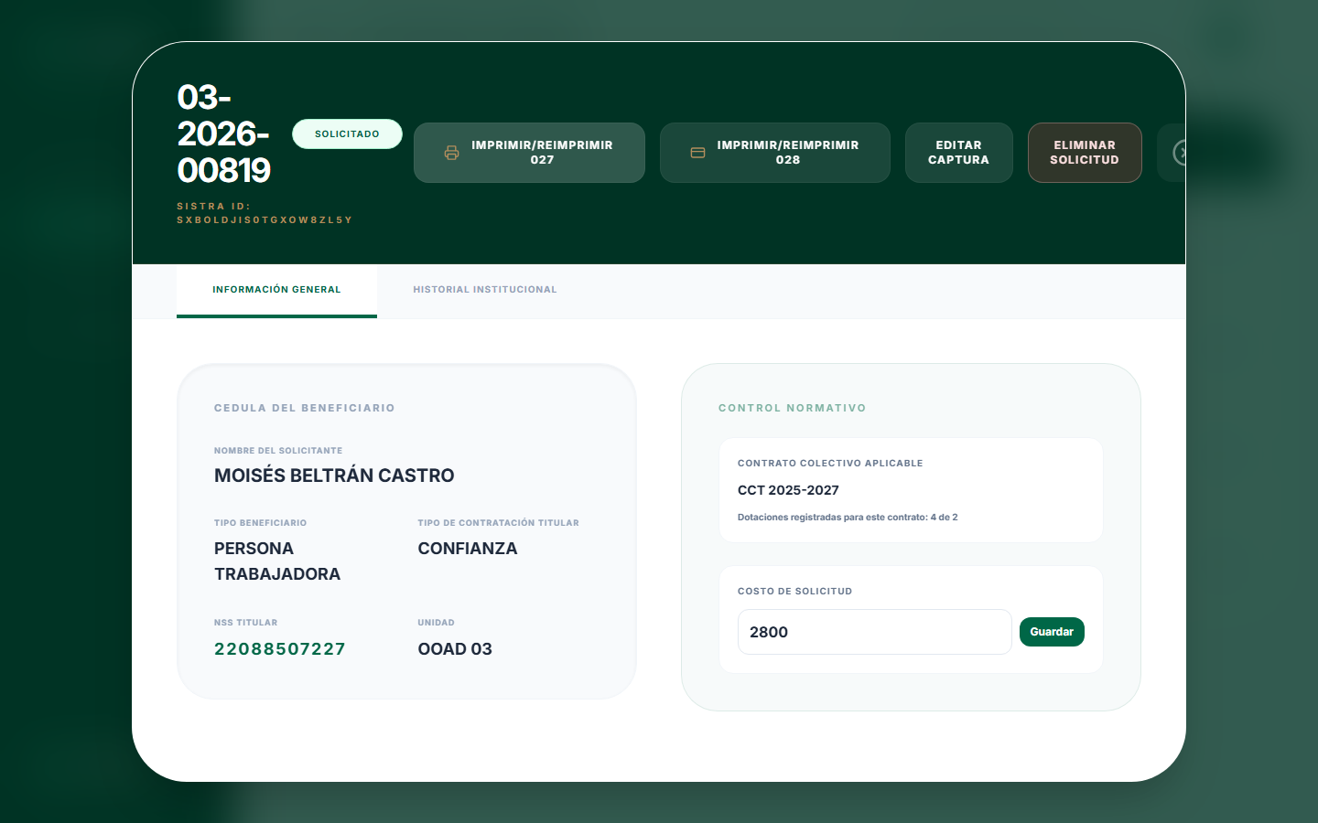
Detalle de trámite
¿Qué hacer aquí?
• Información general del caso.
• Control normativo y costo de solicitud (admin).
• Botones de impresión/reimpresión 027 y 028.

Slide 7
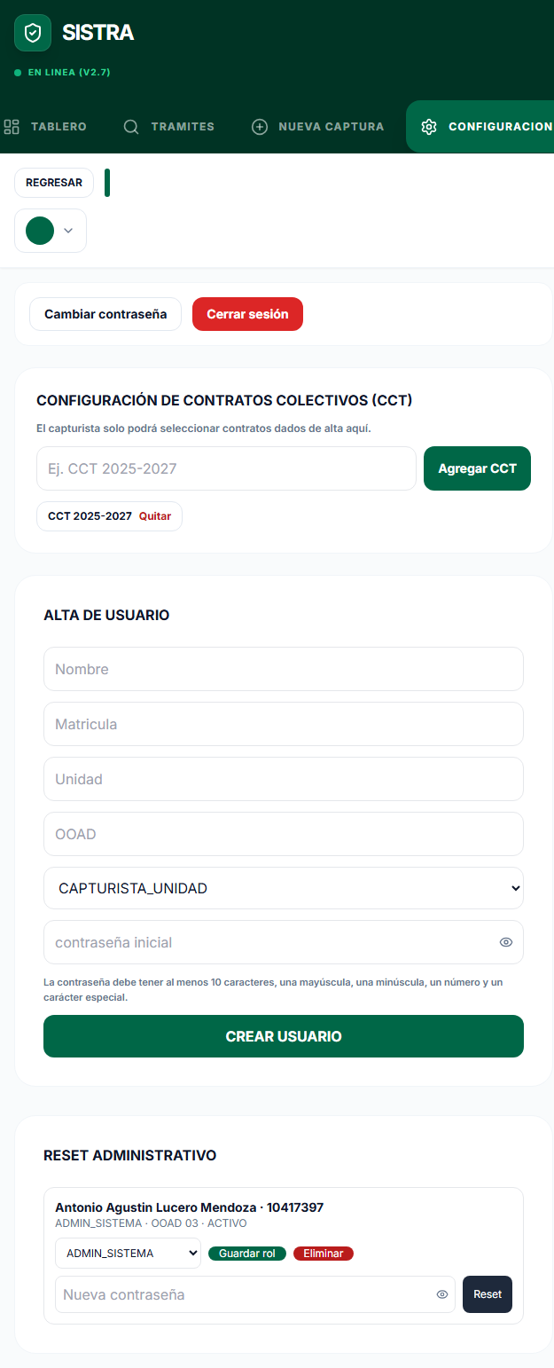
Configuración (Administrador)
¿Qué hacer aquí?
• Alta/baja de CCT vigentes.
• Alta de usuarios y asignación de rol.
• Reset administrativo y cambio de contraseña.

Slide 8
Recomendaciones
• Usa siempre CCT del catálogo para evitar errores de conteo
• Valida historial 028 antes de confirmar procedencia
• Si hay inconsistencia: comparte folio + NSS + captura
• Usa URL con versión (?v=...&t=...) para evitar caché

